Slide 1

CHÀO MỪNG CÁC EM HỌC SINH
Trường: THCS Bình Khánh
Tổ: Ngữ văn

Slide 2
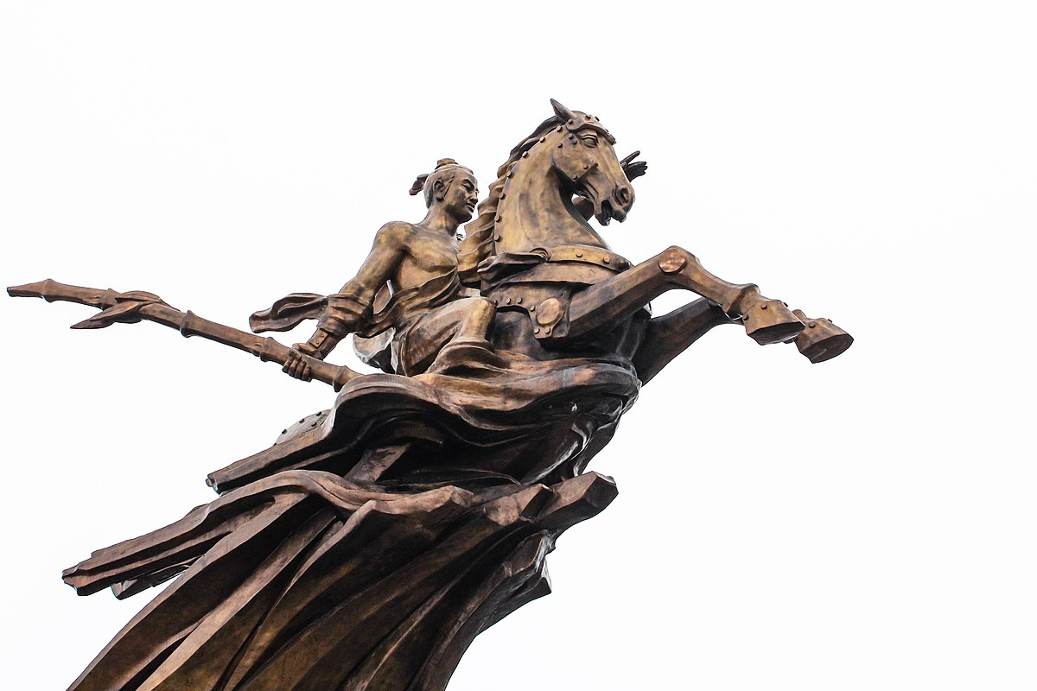
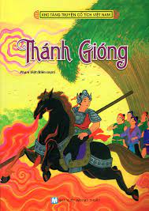
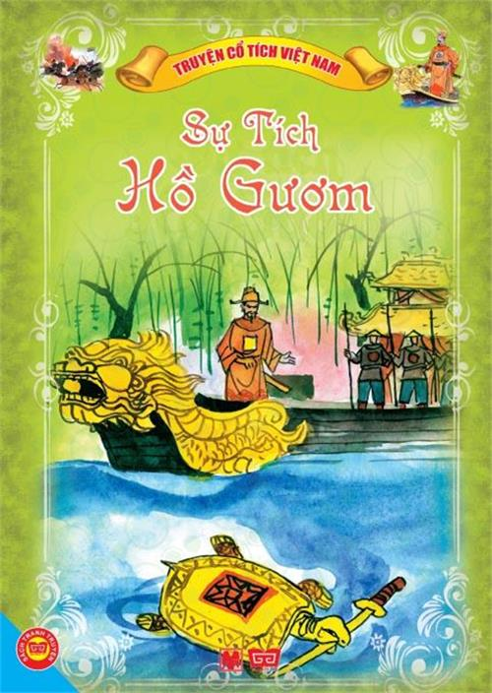
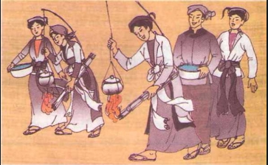
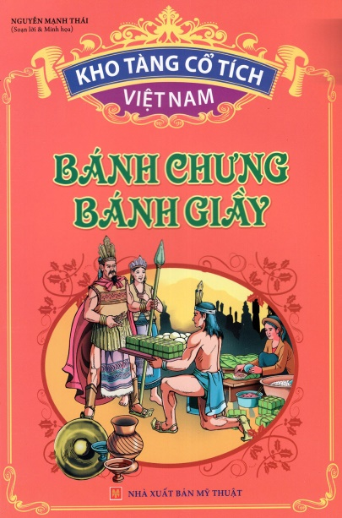
Tiết 3-16:
BÀI 1: LẮNG NGHE LỊCH SỬ NƯỚC MÌNH (14 tiết)
“Dân ta phải biết sử ta
Cho tường gốc tích nước nhà Việt Nam”
- Chủ tịch Hồ Chí Minh -

Slide 3
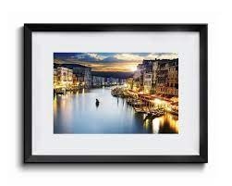

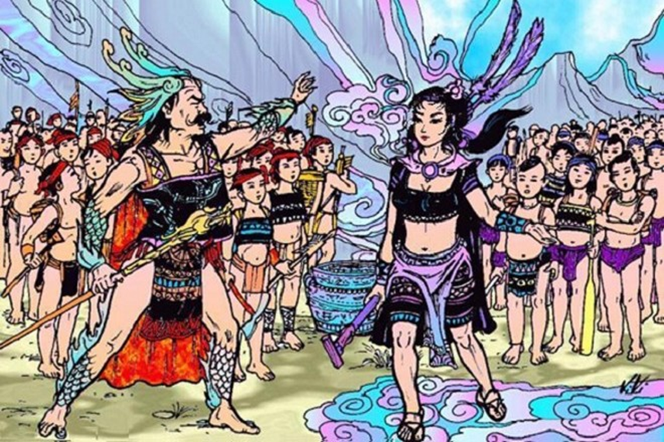
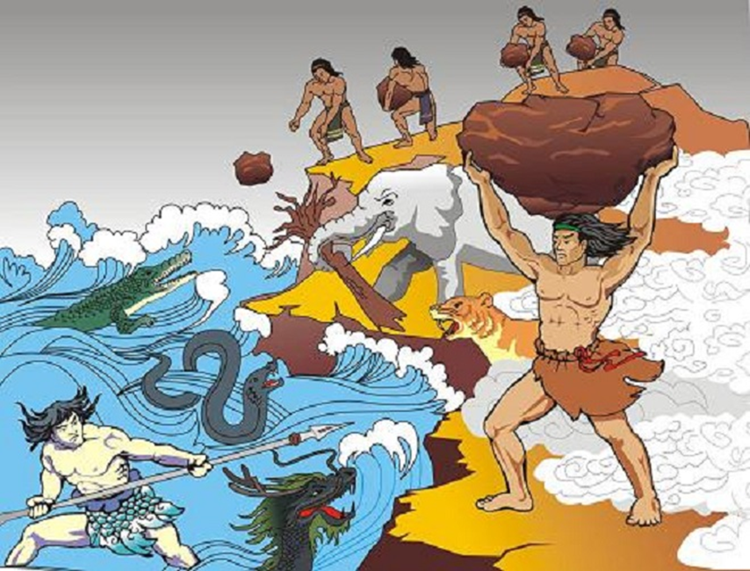
MỘT SỐ HÌNH ẢNH VỀ TRUYỆN TRUYỀN THUYẾT VIỆT NAM
Con Rồng cháu Tiên
Sơn Tinh - Thuỷ Tinh

Slide 4
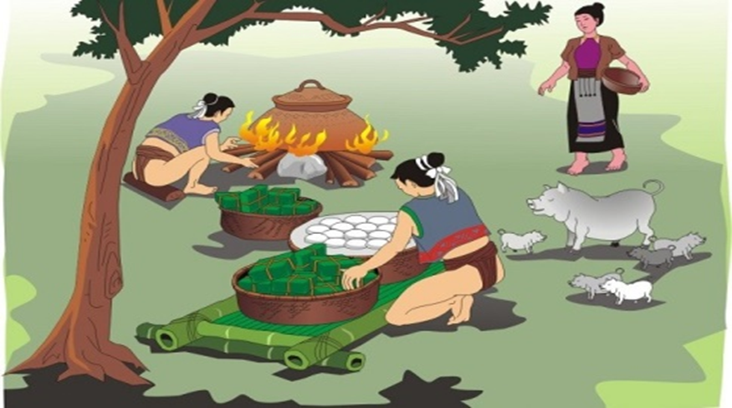
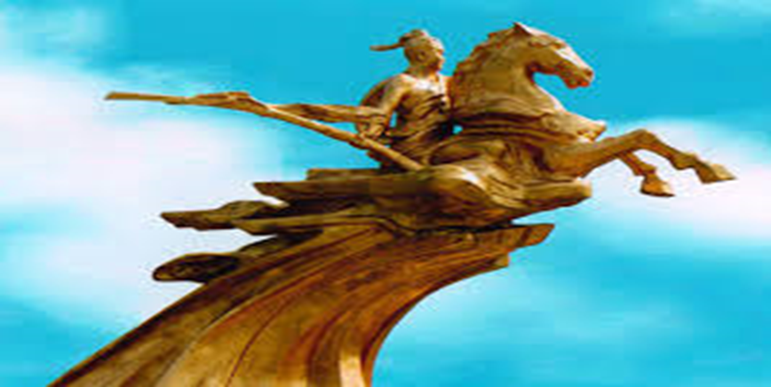
MỘT SỐ HÌNH ẢNH VỀ TRUYỆN TRUYỀN THUYẾT VIỆT NAM
Bánh chưng bánh dày/Bánh chưng bánh giầy
Thánh Gióng

Slide 5

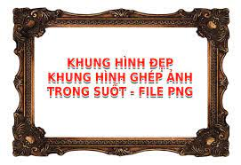
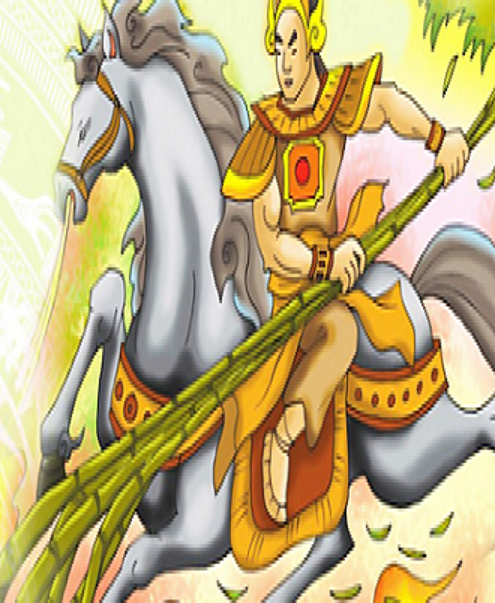
ĐỌC: TRI THỨC NGỮ VĂN
Tiết 3-4:
Văn bản 1: THÁNH GIÓNG

Slide 6
I.Tri thức đọc hiểu: Truyền thuyết (SGK/Tr 17)
Truyền thuyết là thể loại truyện kể dân gian, thường kể về sự kiện, nhân vật lịch sử; thể hiện nhận thức, tình cảm của tác giả dân gian đối với các nhân vật, sự kiện lịch sử. Cốt truyện và nhân vật có xu hướng bám sát lịch sử, thường có yếu tố kì ảo.

Slide 7
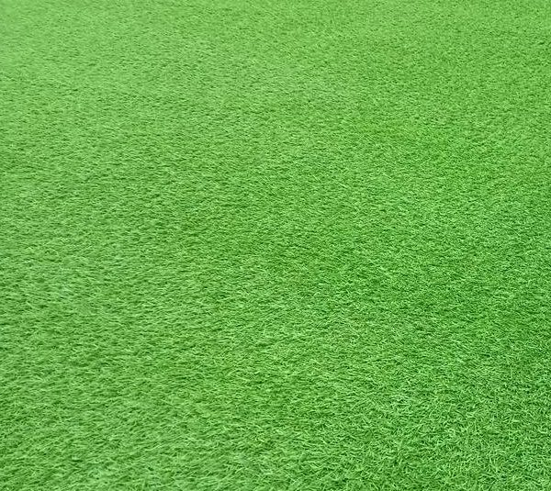
THÁNH GIÓNG
II. Trải nghiệm cùng văn bản
1. Thể loại
- Truyền thuyết thời đại Hùng Vương thời kì giữ nước.

Slide 8
THÁNH GIÓNG
II. Trải nghiệm cùng văn bản
1. Thể loại
2. Đọc, tóm tắt, bố cục

Slide 9
? Ai là nhân vật chính? Truyện sử dụng ngôi kể nào? Dựa vào đâu em nhận ra ngôi kể đó? Phương thức biểu đạt?

Slide 10
THÁNH GIÓNG
II. Trải nghiệm cùng văn bản
1. Thể loại
2. Đọc, tóm tắt, bố cục
- Nhân vật chính: Gióng.
- Ngôi kể: ngôi thứ ba
- Phương thức biểu đạt: tự sự

Slide 11
? Văn bản chia làm mấy phần? Nêu nội dung của từng phần?
Bố cục: 4 phần
P1: Từ đầu… nằm đấy
=>Sự ra đời của Gióng
P2: Tiếp… cứu nước
=>Sự trưởng thành của Gióng
P3: Tiếp… lên trời
=>Gióng đánh tan giặc và bay về trời
P4: Còn lại
=>Những vết tích còn lại của Gióng.

Slide 12
THÁNH GIÓNG
III. Suy ngẫm và phản hồi
1. Sự ra đời của Gióng

Slide 13

1. Sự ra đời của Gióng
 | Sự ra đời của Gióng
Chi tiết kì lạ
Dự đoán sự việc sắp xảy ra
- Người mẹ ướm chân mình vào vết chân lạ và thụ thai.
- Mười hai tháng sau sinh ra một cậu bé.
- Lên ba: không biết nói, không biết cười, chẳng biết đi
- Sự ra đời và những biểu hiện khác thường của cậu bé dự báo đây là một con người phi thường

Slide 14
1. Sự ra đời của Gióng
- Người mẹ ướm chân mình vào vết chân lạ và thụ thai.
- Mười hai tháng sau sinh ra một cậu bé.
- Lên ba: không biết nói, không biết cười, chẳng biết đi
→ Dự báo đây là một con người phi thường.
Theo quan niệm của dân gian, đã là bậc anh hùng thì phi thường, kì lạ trong mọi biểu hiện, kể cả lúc mới được sinh ra. Điều đó thể hiện sự kì vọng vào những việc làm có ý nghĩa của người đó.

Slide 15
2. Sự trưởng thành của Gióng
 | Sự trưởng thành của Gióng
Chi tiết kì lạ
- Tiếng nói đầu tiên:
+ Mẹ ra mời sứ giả vào đây
+ Đòi ngựa sắt, roi sắt, áo giáp sắt để đánh giặc
- Gióng lớn nhanh như thổi:
+ Cơm ăn mấy cũng không biết no
+ Áo vừa mặc xong đã căng đứt chỉ
+ Bà con làng xóm góp gạo nuôi Gióng
Chi tiết kì ảo đó có ý nghĩa gì?
Gióng là hình ảnh của nhân dân, lúc bình thường thì âm thầm lặng lẽ nhưng khi đất nước gặp nguy biến thì họ sẵn sàng đứng ra cứu nước.
Sức mạnh của Gióng là sức mạnh của toàn dân.

Slide 16
2. Sự trưởng thành của Gióng
- Tiếng nói đầu tiên: mời sứ giả, đòi ngựa sắt, roi sắt, áo giáp sắt để đánh giặc
- Gióng lớn nhanh như thổi, bà con làng xóm góp gạo nuôi Gióng
→Gióng là hình ảnh của nhân dân, lúc bình thường thì âm thầm lặng lẽ nhưng khi đất nước gặp nguy biến thì họ sẵn sàng đứng ra cứu nước. Sức mạnh của Gióng là sức mạnh của toàn dân.

Slide 17
3. Gióng đánh tan giặc và bay về trời
 | Gióng đánh tan giặc và bay về trời
Chi tiết kì lạ
Ý nghĩa
- Gióng vươn vai thành tráng sĩ
- Mặc áo giáp, cầm roi, nhảy lên mình ngựa. Ngựa phun ra lửa.
- Đánh hết lớp này đến lớp khác.
- Roi sắt gãy nhổ tre đánh giặc.
- Giặc tan, Gióng cưỡi ngựa bay về trời.
- Roi sắt gãy, nhổ tre đánh giặc:
+ Sự sáng tạo, nhanh của Gióng.
+ Quyết tâm giết giặc đến cùng.
- Giặc tan Gióng bay về trời:
+ Nhân dân yêu mến, trân trọng muốn giữ mãi hình ảnh của người anh hùng.
+ Gióng là biểu tượng của người dân Văn Lang.

Slide 18
3. Gióng đánh tan giặc và bay về trời
- Gióng vươn vai thành tráng sĩ
- Mặc áo giáp, cầm roi, nhảy lên mình ngựa. Ngựa phun ra lửa.
- Đánh hết lớp này đến lớp khác.
- Roi sắt gãy, nhổ tre đánh giặc.
→Quyết tâm tiêu diệt giặc.
Giặc tan, Gióng cưỡi ngựa bay về trời.
→Nhân dân yêu mến muốn giữ mãi hình ảnh của người anh hung. Gióng là biểu tượng của người dân Văn Lang

Slide 19
Hãy liệt kê các từ ngữ chỉ nhân vật Gióng thành hai nhóm theo hai thời điểm: trước và sau khi Gióng “vươn vai” thành tráng sĩ để ra trận đánh giặc. Từ ngữ nào được lặp lại nhiều lần nhất, việc lặp lại ấy có tác dụng thế nào?
Trước khi Gióng thành tráng sĩ | Sau khi Gióng thành tráng sĩ
đứa bé, chú bé | Tráng sĩ (lặp lại 7 lần), Phù Đổng Thiên Vương
→- Thể hiện quan niệm của nhân dân ta về mong ước có một người anh hùng đủ sức mạnh để đáp ứng nhiệm vụ dân tộc đặt ra trong hoàn cảnh cấp thiết. Sự lớn lên của Gióng đã đáp ứng được yêu cầu và nhiệm vụ cứu nước.
- Khi lịch sử đặt ra vấn đề sống còn cấp bách, khi tình thế đòi hỏi dân tộc vươn lên một tầm vóc phi thường thì dân tộc ta vụt lớn dậy như Thánh Gióng, tự mình thay đổi tư thế tầm vóc của mình.

Slide 20
4. Những vết tích còn lại của Gióng
? Liệt kê những dấu tích đánh giặc của Thánh Gióng?
+ Vua phong là Phù Đổng Thiên Vương và lập đền thờ
+ Tre đằng ngà vì ngựa phun bị cháy ngả màu vàng
+ Vết chân ngựa thành những hồ ao liên tiếp
+ Khi ngựa hét lửa, lửa cháy một làng-> làng cháy
? Việc kể về những dấu tích đánh giặc của Thánh Gióng trong đoạn kết có ý nghĩa gì?
- Việc kể về những dấu tích đánh giặc của Thánh Gióng trong đoạn kết thể hiện sự trân trọng, biết ơn, niềm tự hào và ước muốn về một người anh hùng cứu nước giúp dân. Đồng thời cũng giải thích được các sự kiện, địa điểm lịch sử (đền thờ Phù Đổng Thiên Vương, làng Cháy).
?Sau khi đọc truyện Thánh Gióng, em có suy nghĩ gì về truyền thống yêu nước, chống giặc ngoại xâm của dân tộc ta?
- Sau khi đọc truyện Thánh Gióng, em thấy rằng Gióng chính là hình ảnh của nhân dân ta, khi dân tộc gặp cơn nguy biến thì họ sẵn sàng đứng ra cứu nước, giống như Gióng, khi vua vừa kêu gọi đã đáp lời cứu nước. Gióng là hình tượng người anh hùng đầu tiên, tiêu biểu cho lòng yêu nước, cho ý thức đánh giặc cứu nước của nhân dân ta.

Slide 21
4. Những vết tích còn lại của Gióng
+ Đền thờ Phù Đổng Thiên Vương
+ Tre đằng ngà
+ Ao hồ liên tiếp
+ Làng cháy
→Thể hiện sự trân trọng, biết ơn, niềm tự hào và ước muốn về một người anh hùng cứu nước giúp dân.

Slide 22
IV. Tổng kết
1. Nghệ thuật
- Chi tiết tượng tượng kì ảo.
- Khéo kết hợp huyền thoại và thực tế (cốt lõi sự thực lịch sử với những yếu tố hoang đường).
2. Nội dung
-Truyện kể về công lao đánh đuổi giặc ngoại xâm của người anh hùng Thánh Gióng, qua đó thể hiện ý thức tự cường của dân tộc ta.
3. Ý nghĩa
- Truyện ca ngợi người anh hùng đánh giặc tiêu biểu cho sự trỗi dậy của truyền thống yêu nước, tinh thần đoàn kết, anh dũng kiên cường của dân tộc ta.

Slide 23
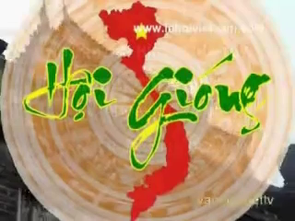

Slide 24
V. Luyện tập
Viết đoạn văn (từ 5 – 7 câu) kể lại một sự việc trong văn bản “Thánh Gióng” bằng lời của một nhân vật do em tự chọn.

Slide 25
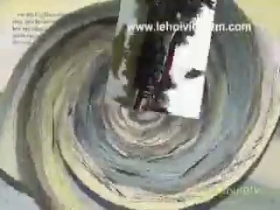

Slide 26
